Slide 1
Introducción Machine Learning

Slide 2



Inteligencia Artificial, Machine Learning, Deep Learning
Inteligencia Artificial
Machine Learning
Deep Learning

Slide 3
Inteligencia Artificial, Machine Learning, Deep Learning
Inteligencia Artificial
Es el concepto asociado al comportamiento de las máquinas como seres humanos, que piensen y actúen de forma similar a los humanos y puedan resolver problemas de una mejor manera y más rápida que una persona

Slide 4
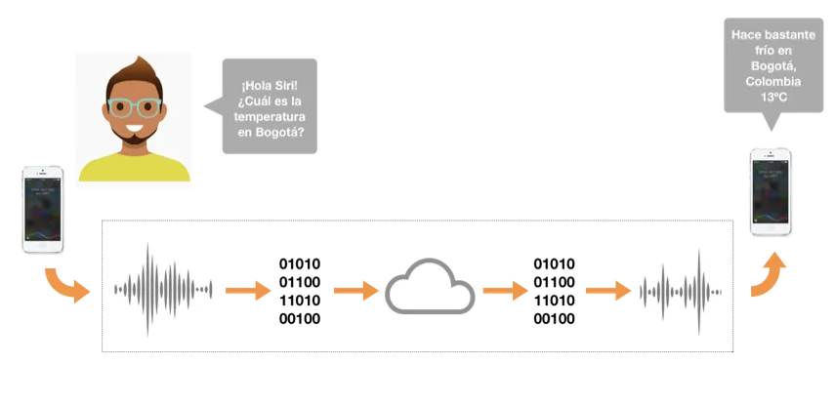
Inteligencia Artificial, Machine Learning, Deep Learning
Inteligencia Artificial
http://ligdigonzalez.com/diferencia-entre-inteligencia-artificial-machine-learning-deep-learning/

Slide 5
Inteligencia Artificial, Machine Learning, Deep Learning
Machine Learning
Es un área del campo de la inteligencia artificial que se encarga de “aprender” dado una gran cantidad de datos utilizando algoritmos y modelos matemáticos, para realización de tareas de clasificación y/o predicciones

Slide 6
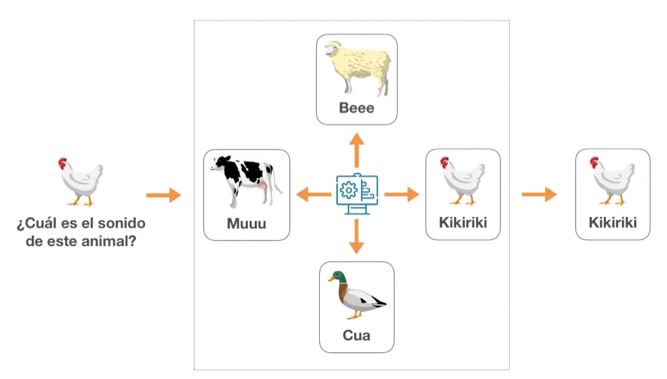
Inteligencia Artificial, Machine Learning, Deep Learning
Machine Learning

Slide 7
Inteligencia Artificial, Machine Learning, Deep Learning
Deep Learning
Es un modelo de algoritmos basados en conexiones similares a las conexiones de las redes neuronales del cerebro humano. El principal objetivo es aprender nuevo conocimiento sin la intervención del ser humano a partir de nuevos datos

Slide 8
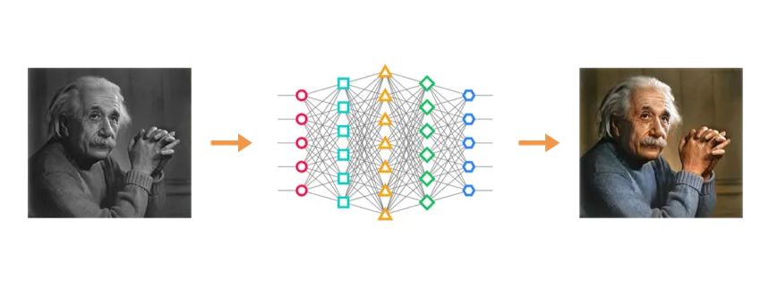
Inteligencia Artificial, Machine Learning, Deep Learning
Deep Learning

Slide 9
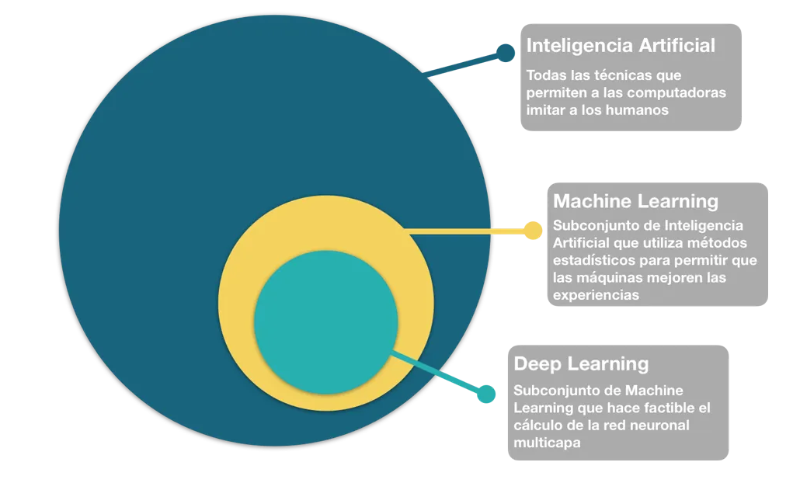
Inteligencia Artificial, Machine Learning, Deep Learning

Slide 10
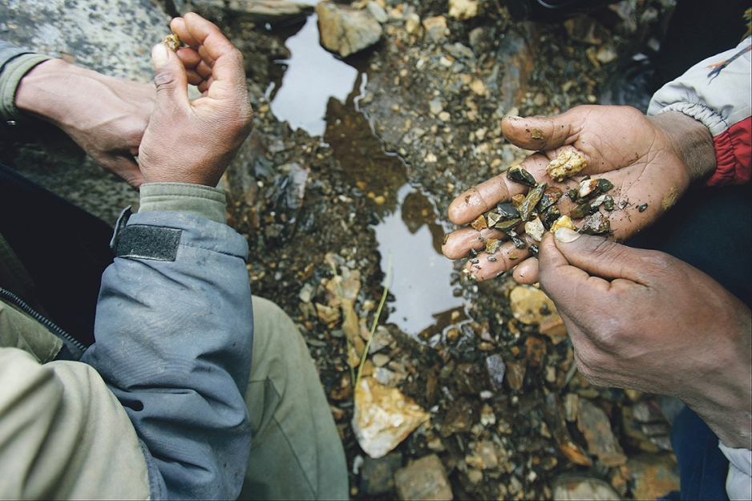
¿Qué es minería de datos?
Es un proceso que consiste en el descubrimiento de patrones o información relevante, útil en grandes volúmenes de datos, por lo general bases de datos, que apoyen el proceso de toma de decisiones

Slide 11
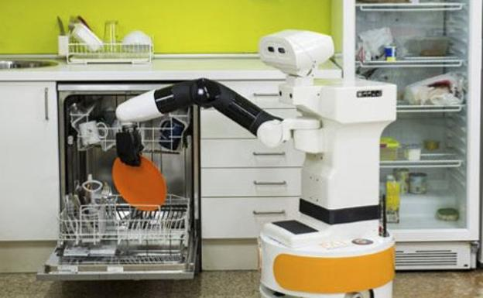
¿Qué es minería de datos?
Este proceso por lo general se realiza a través de herramientas automatizadas

Slide 12
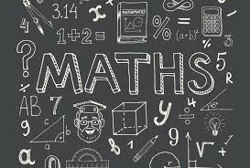
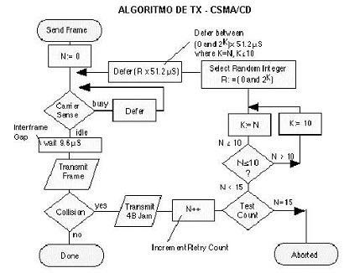
¿Qué es minería de datos?
La minería hace uso de métodos matemáticos, estadísticos y/o algorítmicos.

Slide 13

¿Qué es minería de datos?
Proceso automatizado que mediante modelos matemáticos, estadísticos y/o algorítmicos transforma datos localizados en bodegas de datos en conocimiento para toma de decisiones

Slide 14
KDD - Knowledge Discovery in Databases
Descubrimiento de conocimiento en bases de datos
Fuentes de datos
Minería de datos
Presentación y Evaluación
Preparación y alistamiento de datos
Información útil y/o patrones
Conocimiento

Slide 15
Fases de KDD
Recopilación de información
Selección, limpieza y transformación
Minería de datos
Presentación y visualización
Conocimiento

Slide 16
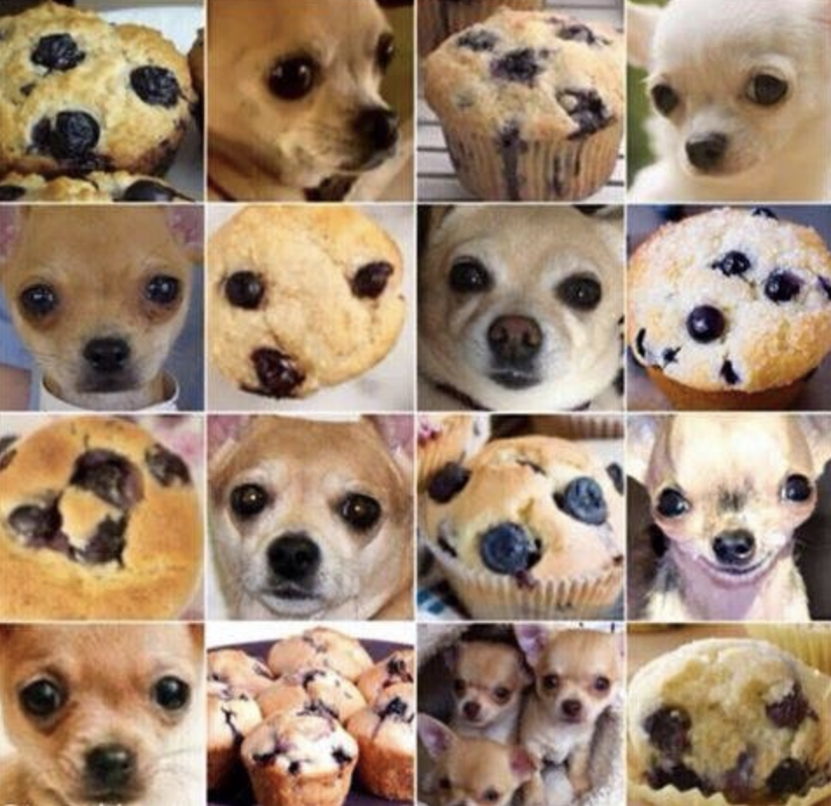
Tipos de algoritmos
Supervisados: utilizan datos previamente etiquetados para realizar tareas, como clasificaciones. Ejemplo: imagen de la derecha
No supervisados: A partir de conjunto de datos realizan tareas como el agrupamiento. Ejemplo: datos de una red social poder realizar agrupamiento a partir de los textos.

Slide 17

Aplicaciones
Banca:
Patrones de uso fraudulento
Cálculo de correlaciones entre indicadores
Análisis de riesgo en créditos
Comercio:
Análisis de cesta de compras
Fidelidad de clientes
Estimación de stocks
Seguros:
Clientes potencialmente caros
Predicción de clientes que contratan nuevas pólizas
Medicina:
Diagnóstico de enfermedades
Recomendación de medicamentos para patologías

Slide 18
Tareas de la Minería de datos
Minería
Predictivas
Clasificación
Descriptivas
Agrupamiento
Reglas de asociación
Correlación
Regresión

Slide 19
Tareas de la Minería de datos
Regresión: Utiliza una función real para predecir valores numéricos Ejemplo: Estimación de precios
Clasificación: Utiliza modelos que identifican conceptos o clases para futuras predicciones. Ejemplo diagnóstico médico
Agrupamiento: Consiste en obtener grupos naturales que pueden ser disjuntos o no Ej: grupos de clientes con preferencias similares
Reglas de asociación: Busca identificar relaciones no explicitas entre atributos. “si x toma el valor de d entonces y toma el valor de b”. Ejemplo: si un cliente compra un TV entonces habrá una probabilidad de que compre un DVD
Correlación: Se utiliza para examinar el grado de similitud de valores de dos variables. Los valores pueden ser -1, 0, 1. Ejemplo índices económicos

Slide 20
https://www.youtube.com/watch?v=2V1yll3zAwA

